Slide 1
Внеклассное мероприятие по истории России
Герои, которых нельзя забывать!
Подготовил учитель
общественных дисциплин
Соловьёв Дмитрий Иванович
МБОУ СОШ №1 пгт. Клетня

Slide 2
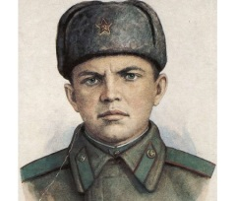
Александр Матвеевич Матросов
5 февраля 1924, Екатеринослав — 27 февраля 1943, деревня Чернушки, ныне Псковская область) — Герой Советского Союза (19.06.1943), красноармеец, стрелок-автоматчик 2-го отдельного батальона 91-й отдельной Сибирской добровольческой бригады имени И. В. Сталина 6-го Сталинского Сибирского добровольческого стрелкового корпуса 22-й армии Калининского фронта, член ВЛКСМ. Закрыл своей грудью амбразуру немецкого дзота.

Slide 3
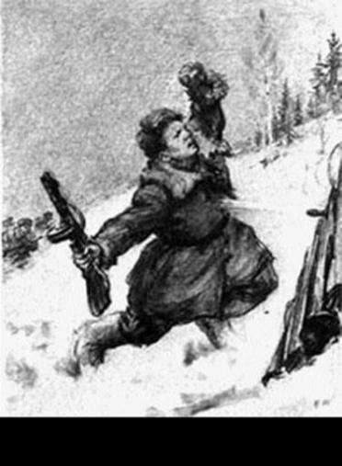
Указом Президиума Верховного Совета СССР от 19 июня 1943 года за образцовое выполнение боевых заданий командования на фронте борьбы с немецко-фашистским захватчиками и проявленные при этом мужество и героизм красноармейцу Матросову Александру Матвеевичу посмертно присвоено звание Героя Советского Союза.
В приказе Народного комиссара обороны СССР И. В. Сталина от 8 сентября 1943 года записано: «Великий подвиг товарища Матросова должен служить примером воинской доблести и геройства для всех воинов Красной Армии». Этим же приказом имя А. М. Матросова было присвоено 254-му гвардейскому стрелковому полку, а сам он навечно зачислен в списки 1-й роты этого полка.
Александр Матросов стал первым советским воином, зачисленным навечно в списки части.
Видео о нём:
http://www.youtube.com/watch?v=vOgJqeFRLig

Slide 4
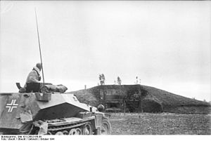
Справочная информация
Деревоземляная огневая точка(сокращённо дзот) — обозначение оборонительного полевого фортификационного вооружённого сооружения, как одиночного, так и одного из многих в системе укреплённого района.
Термин был широко распространён во время Великой Отечественной войны 1941—1945 гг. для названия лёгких замаскированных огневых сооружений, построенных, как правило, из бревен, досок и земляной присыпки. Основным преимуществом дзота является внезапность при открытии огня.

Slide 5
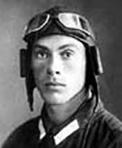
Николай Францевич Гастелло
1907—1941,советский военный лётчик, участник трёх войн, командир 2-й эскадрильи 207-го дальнебомбардировочного авиационного полка 42-й дальнебомбардировочной авиационной дивизии 3-го авиационного корпуса дальней бомбардировочной авиации Дальнебомбардировочной авиации ВВС РККА, капитан. Погиб во время боевого вылета. Герой Советского Союза, посмертно

Slide 6
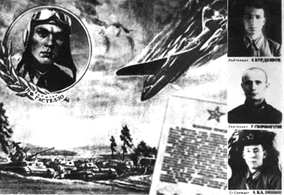
26 июня 1941 года экипаж под командованием капитана Н. Ф. Гастелло в составе лейтенанта А. А. Бурденюка, лейтенанта Г. Н. Скоробогатого и старшего сержанта А. А. Калинина на самолёте ДБ-3Ф вылетел для нанесения бомбового удара по немецкой механизированной колонне на дороге Молодечно — Радошковичи в составе звена из двух бомбардировщиков. Огнём зенитной артиллерии самолёт Гастелло был подбит. Вражеский снаряд повредил топливный бак, и Гастелло совершил огненный таран — направил горящую машину на механизированную колонну врага. Все члены экипажа погибли.
Указом Президиума Верховного Совета СССР от 26.07.1941 Гастелло был посмертно удостоен звания «Герой Советского Союза» с вручением медали «Золотая звезда» и ордена Ленина. Видео о нём:
http://www.youtube.com/watch?v=-tauKbUy7GM

Slide 7
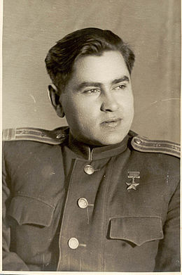
Алексей Петрович Маресьев
(7 [20] мая 1916, Камышин, Область Войска Донского — 18 мая 2001, Москва) — советский военный деятель, лётчик, Герой Советского Союза.

Slide 8
Из-за тяжёлого ранения во время Великой Отечественной войны ему были ампутированы обе ноги. Однако, несмотря на инвалидность, лётчик вернулся в небо и летал с протезами. Всего за время войны совершил 86 боевых вылетов, сбил 11 самолётов врага: четыре — до ранения и семь — после.
Маресьев — прототип героя повести Бориса Полевого «Повесть о настоящем человеке».
Ссылка на видео об А.П. Маресьеве:
http://www.youtube.com/watch?v=dWsTJIHqa1I

Slide 9
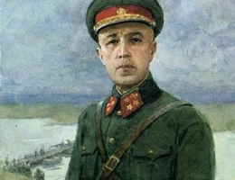
Дмитрий Михайлович Карбышев
26 октября 1880, Омск, Акмолинская область, Российская империя — 18 февраля 1945, лагерь смерти Маутхаузен, Австрия — генерал-лейтенант инженерных войск, профессор Военной академии Генерального штаба, доктор военных наук, Герой Советского Союза.
В начале июня 1941 года Д. М. Карбышев был командирован в Западный Особый военный округ. Великая Отечественная война застала его в штабе 3-й армии в Гродно. Через 2 дня он перешёл в штаб 10-й армии. 27 июня штаб армии оказался в окружении. 8 августа 1941 года при попытке выйти из окружения генерал Карбышев был тяжело контужен в бою в районе Днепра, у деревни Добрейка Могилёвской области Белорусской ССР. В бессознательном состоянии был захвачен в плен.

Slide 10
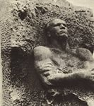
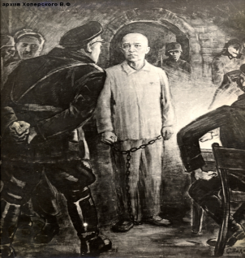
Карбышев содержался в немецких концентрационных лагерях: Замосць, Хаммельбург, Флоссенбюрг, Майданек, Аушвиц, Заксенхаузен и Маутхаузен. Неоднократно от администрации лагерей получал предложения сотрудничать. Несмотря на свой возраст, был одним из активных руководителей лагерного движения сопротивления. В ночь на 18 февраля 1945 года в концлагере Маутхаузен (Австрия), в числе других заключённых (около 500 человек), был после зверских пыток облит водой на морозе и погиб. Тело Д. М. Карбышева было сожжено в печах Маутхаузена.
Стал символом несгибаемой воли и стойкости.
Фильм о нём:
http://www.youtube.com/watch?v=kr6gn4EJoR0

Slide 11
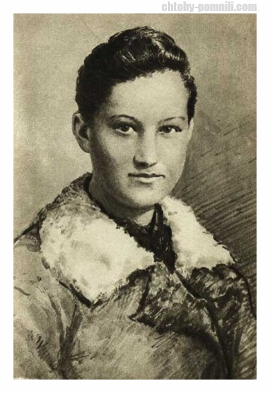
Зоя Анатольевна Космодемьянская
8 сентября 1923, село Осино-Гай Тамбовской области — 29 ноября 1941, Петрищево — красноармеец диверсионно-разведывательной группы штаба Западного фронта, заброшенная в 1941 году в немецкий тыл, партизанка.
Первая женщина, удостоенная звания Герой Советского Союза (посмертно) во время Великой Отечественной войны. Стала символом героизма советских граждан в Великой Отечественной войне.

Slide 12
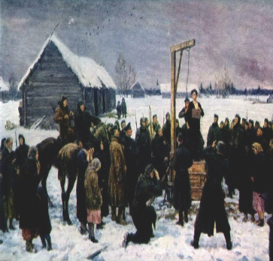
В 1941 году попала в плен
До самой виселицы вели её под руки. Шла ровно, с поднятой головой, молча, гордо. Довели до виселицы. Вокруг виселицы было много немцев и гражданских. Подвели к виселице, скомандовали расширить круг вокруг виселицы и стали её фотографировать… При ней была сумка с бутылками. Она крикнула: «Граждане! Вы не стойте, не смотрите, а надо помогать воевать! Эта моя смерть — это моё достижение». После этого один офицер замахнулся, а другие закричали на неё. Затем она сказала: «Товарищи, победа будет за нами. Немецкие солдаты, пока не поздно, сдавайтесь в плен». Немецкий офицер злобно заорал. Но она продолжала: «Русь!» «Советский Союз непобедим и не будет побеждён»

Slide 13
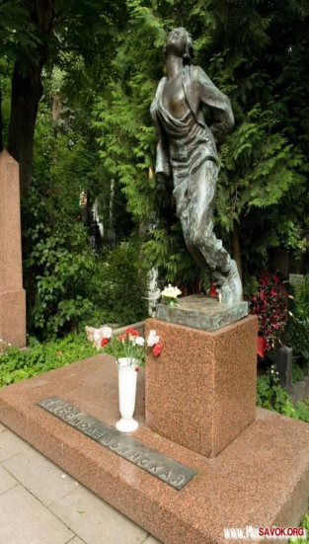
Распространена версия (в частности, это было упомянуто в фильме «Битва за Москву»), согласно которой, узнав о казни Зои Космодемьянской, И. Сталин приказал солдат и офицеров 332-го пехотного полка вермахта в плен не брать, а только расстреливать. Сообщалось, что командир полка подполковник Рюдерер был захвачен фронтовыми чекистами, осуждён и по приговору суда позднее расстрелян
16 февраля 1942 года, был подписан указ о присвоении ей звания Героя Советского Союза (посмертно).
Могила Зои Космодемьянской на Новодевичьем кладбище

Slide 14
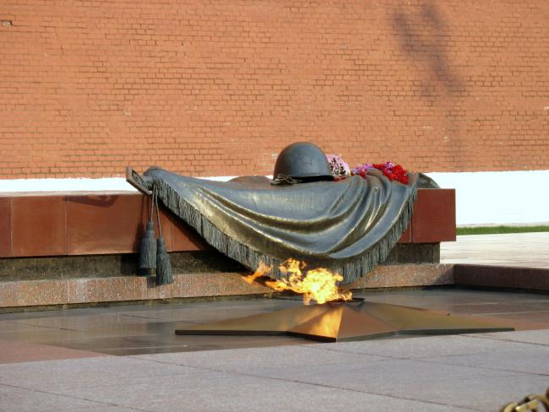
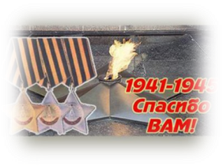

Slide 15
Использованные ресурсы:
http://www.diorama.ru/gallery/dioramas/811/photo6/
http://www.pomnivoinu.ru/
http://airaces.narod.ru/all1/rechkal3.htm
http://nado.znate.ru/
http://www.warheroes.ru/
http://gammacloud.org/features/zoya/art/art.html
http://www.youtube.com/watch?v=dWsTJIHqa1I
http://www.youtube.com/watch?v=LO66YgmtAqM
http://www.youtube.com/watch?v=GaSL1wohaxw
http://www.youtube.com/watch?v=-tauKbUy7GM
http://www.youtube.com/watch?v=vOgJqeFRLig
https://ru.wikipedia.org
http://yandex.ru/images

